Slide 1
Interface de Traitement d’image
Mini Projet
Présenté par: Sghaier Med Oussema
Stratosphur4basic@gmail.com

Slide 2
Plan
Introduction
Objectif de ce mini projet
C’est quoi le traitement d’image
Les étapes de traitement d’image

Slide 3
1.
introduction

Slide 4
Notre monde d’aujourd’hui regorge de données et les images en constutient
une pare importante. Cependant, pour pouvoir être utilisées, ces images
doivent être traitées. Le traitement d’images consiste donc à analyser et à
manipuler une image numérique principalement dans le but d’en améliorer la
qualité ou d’en extraire des informations qui pourraient ensuite être utilisées.

Slide 5
Les tâches courantes du traitement d’images incluent l’affichage des images, les manipulations basiques comme le recadrage, le retournement, la rotation, ou encore la segmentation, la classification et les extractions de caractéristiques, la restauration et la reconnaissance d’images

Slide 6
2.
Objectif

Slide 7
Ce mini projet consiste a faire une interface graphique qui permet de faire plusieurs commande par exemple( échantillonnage ,quantification ,Compression et décompression …)

Slide 8
2.
C’est quoi le traitement d’image

Slide 9
Le traitement d’images est un domaine très vaste qui a connu, et qui connaît
encore, un développement important depuis quelques dizaines d’années.
On désigne par traitement d'images numériques l'ensemble des techniques
permettant de modifier une image numérique afin d'améliorer ou d'en extraire
des informations.

Slide 10
1.
Les étapes de traitement d’image

Slide 11
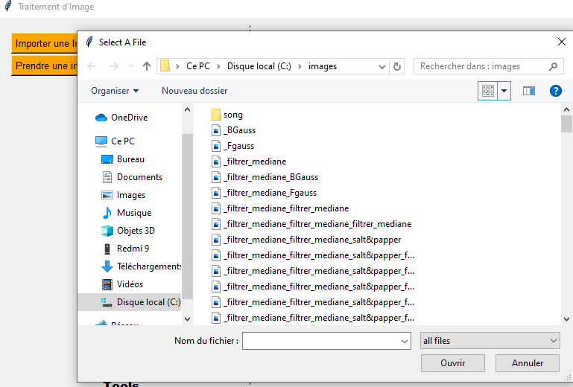
Acquisition d’image
Importer une image :
Ajouter une image « PNG » à partir de mon ordinateur

Slide 12
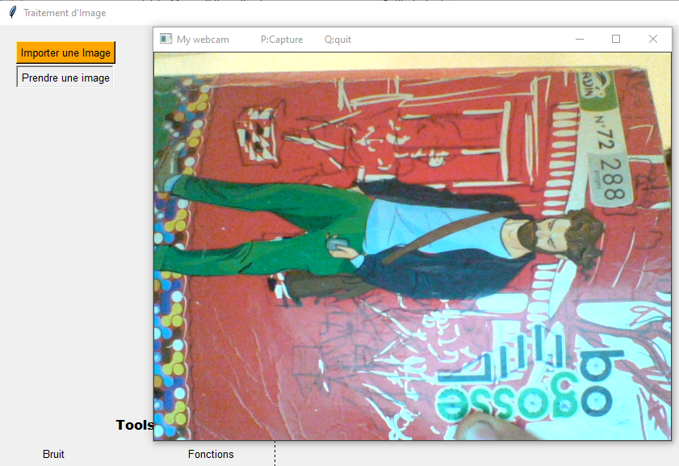
Prendre une image
Prendre une image depuis mon
camera
Prendre une image en temps réel depuis mon camera codé en 16 bits
Appuyer « P» pour faire une capture
Appuyer « Q» pour quitter
L’image sera automatiquement enregistrer dans la partition « C:/images/ *.png»

Slide 13
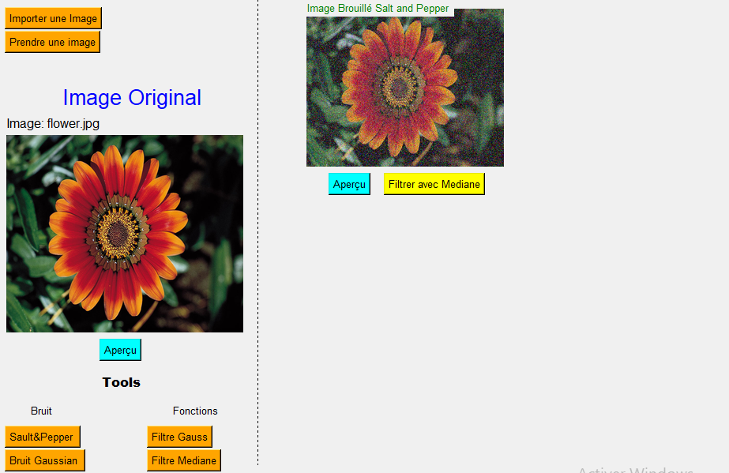
Bruit additif:
Bruit sault&pepper
Le bruit poivre et sel également appelé bruit impulsionnel est une altération aléatoire que subit une image numérique
Le bruit poivre et sel également appelé bruit impulsionnel est une altération aléatoire que subit une image numérique

Slide 14
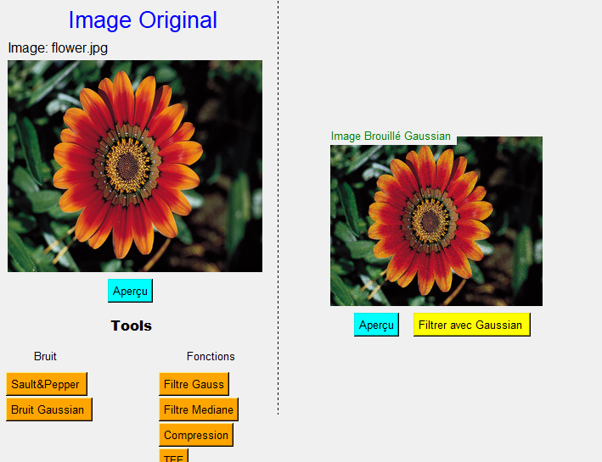
Bruit additif:
Bruit gaussien
Un bruit blanc est une réalisation d'un processus aléatoire dans lequel la densité spectrale de puissance est la même pour toutes les fréquences de la bande passante.

Slide 15
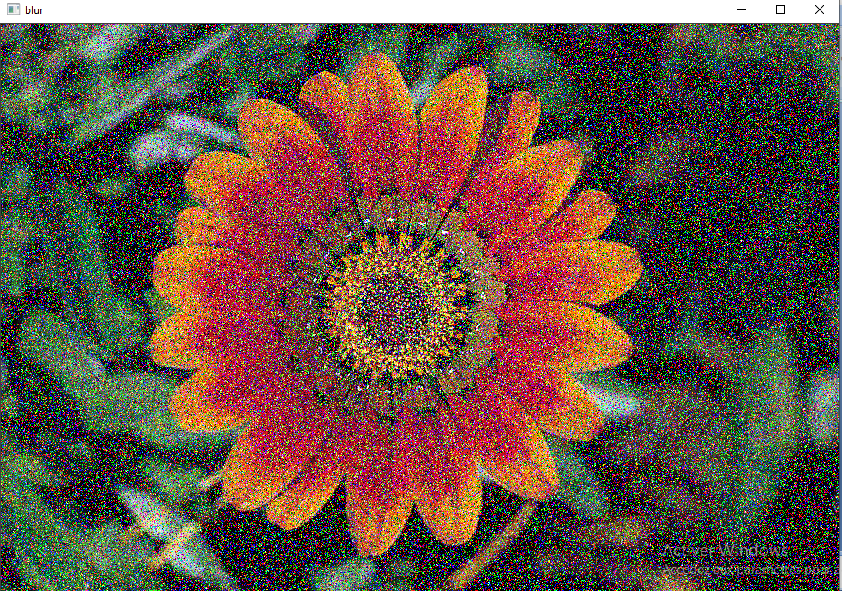
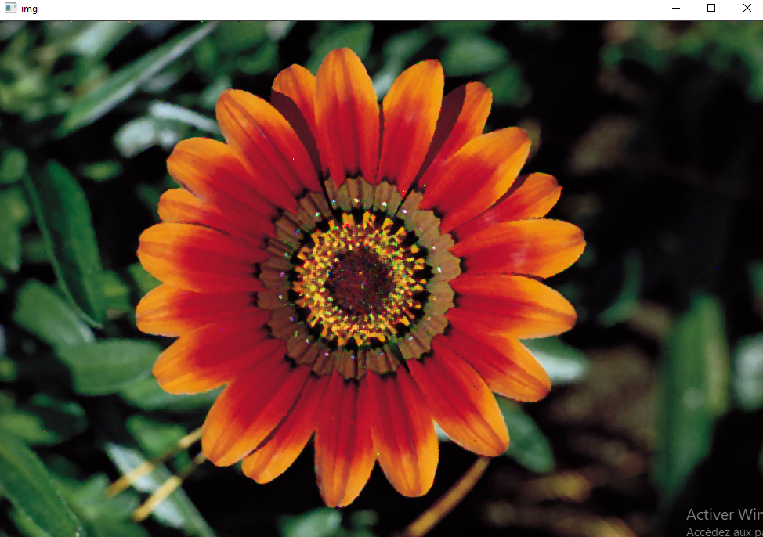
Filtrage
Filtrage avec filtre mediane
Faire filtrer l’image bruité avec le filtre median
Après filtage avec filtre mediane
Image broullier « salt and pepper »

Slide 16
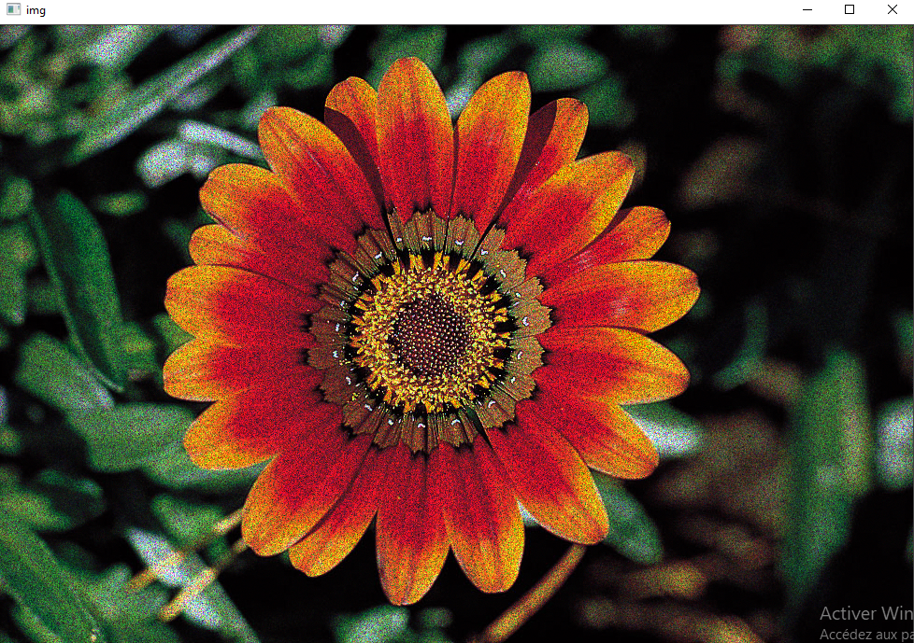

Filtrage
Filtrage avec filtre Gaussien
Faire filtrer l’image bruité avec le filtre gaussien
Apres filtrage gaussien
Filtre brouiller gaussien

Slide 17
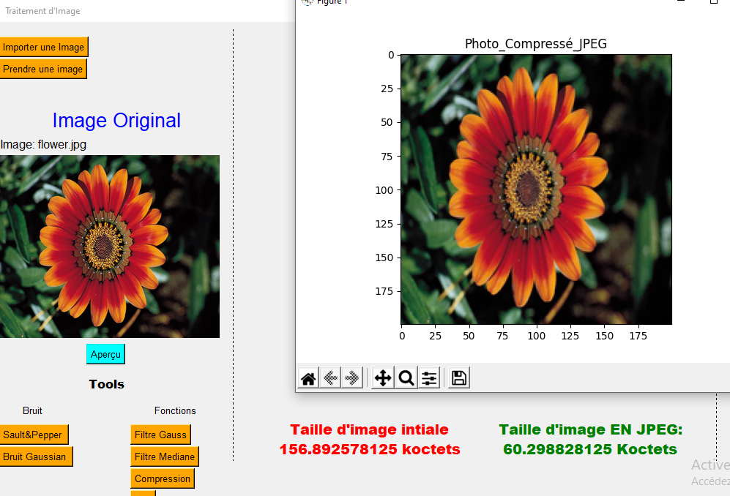
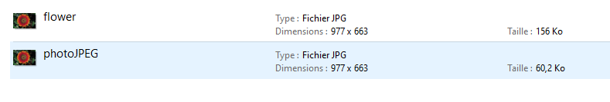
Compression
On fait une compression de l’image sous la Loi de compression « jpeg »

Slide 18
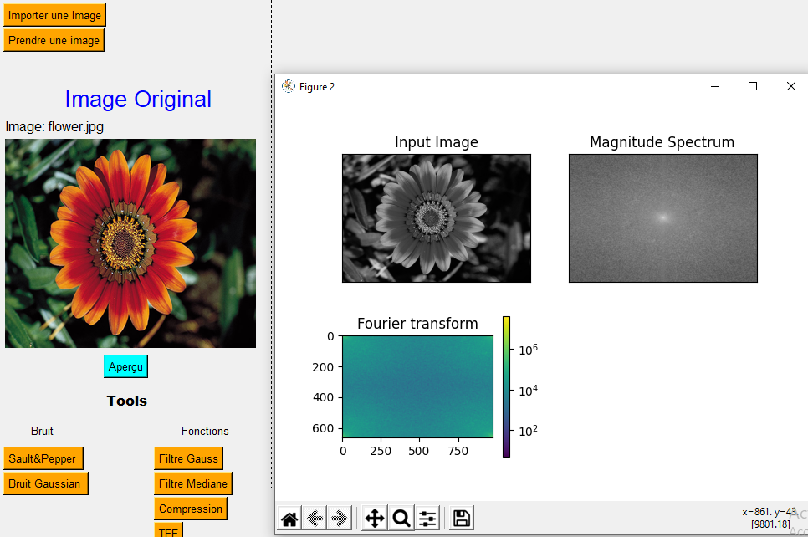
FFT
est un algorithme de calcul de la transformation de Fourier discrète (TFD).

Slide 19
Merci !
Des questions?

